Slide 1

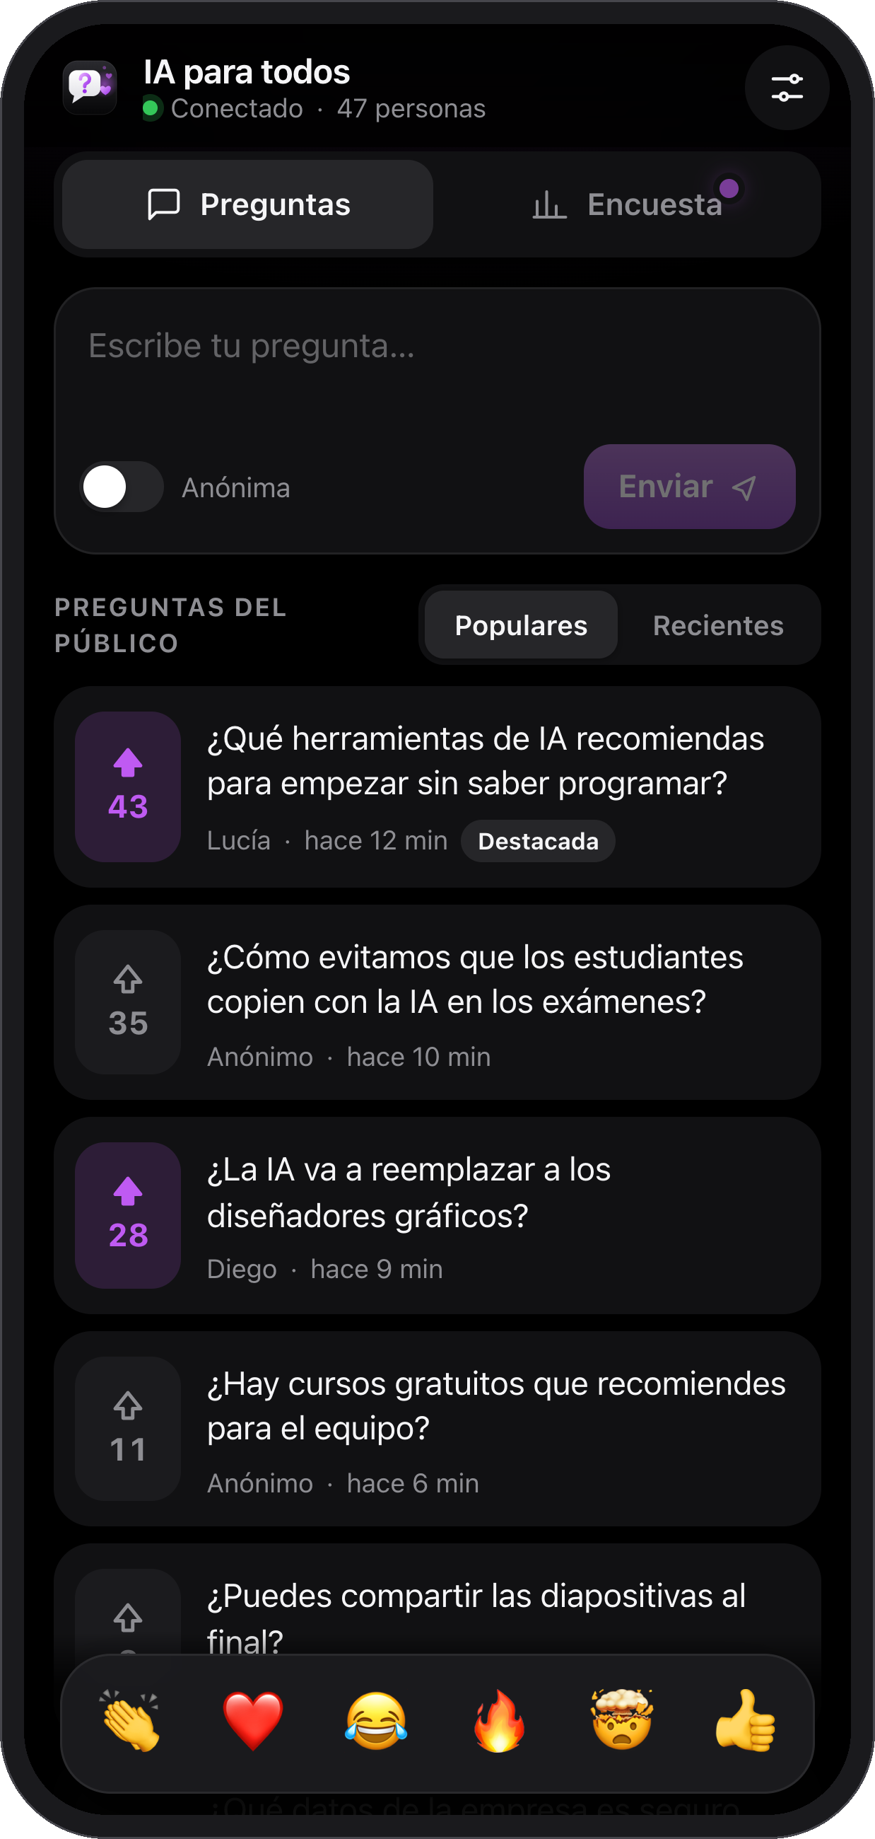

Preguntazo
Preguntas, encuestas y reacciones en vivo para tus charlas
Miguel Mogrovejo · Octubre de 2026

Slide 2
EL RETO
El público escucha, pero casi nunca participa
1
2
3
4
Nadie levanta la mano
Las preguntas se pierden
Hablas a ciegas
Las apps estorban
Da vergüenza preguntar frente a todos, y las mejores preguntas se quedan sin hacer.
El micrófono no llega, el tiempo se acaba y siempre preguntan los mismos.
No sabes si te siguen, qué piensan o qué les interesa hasta el final.
Descargar algo, registrarse o crear una cuenta hace que nadie participe.

Slide 3
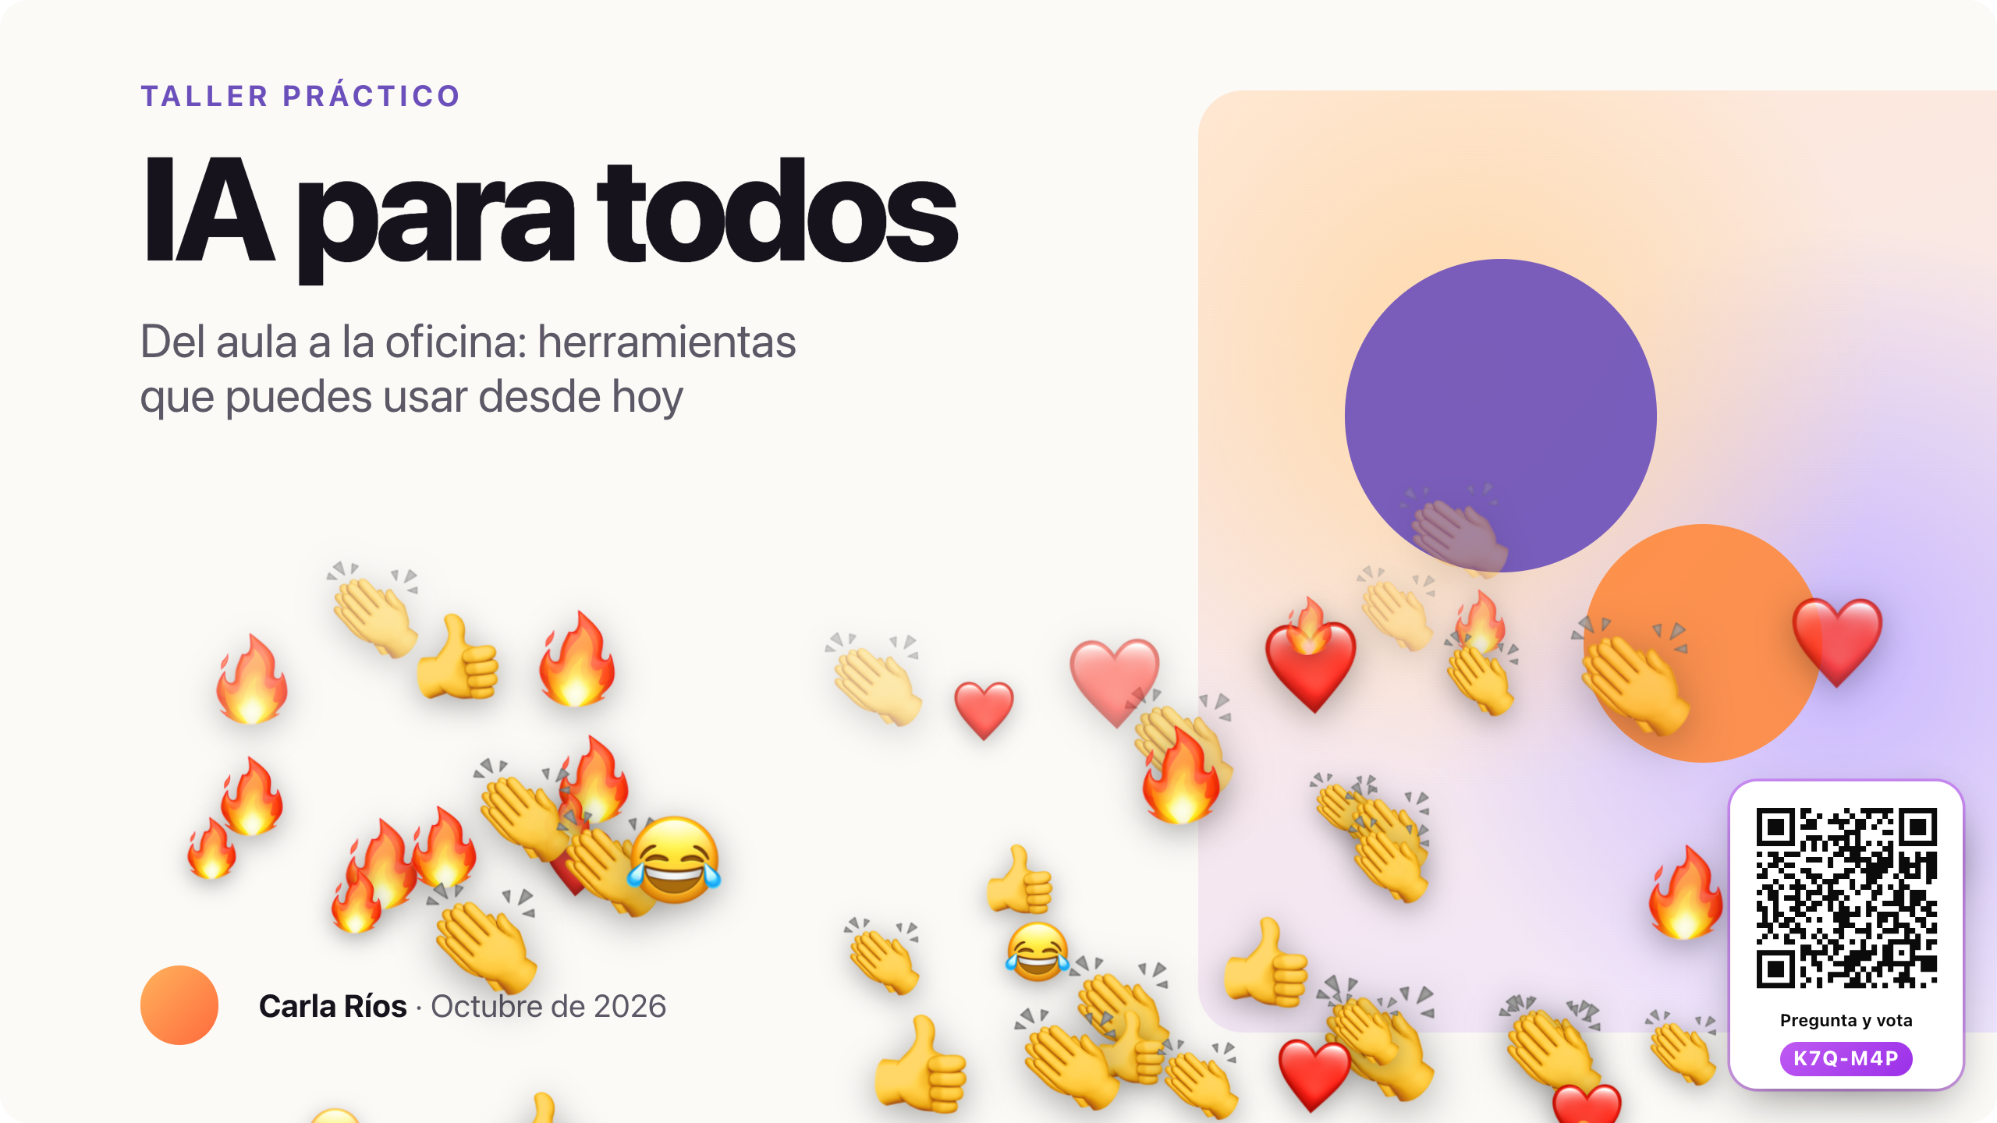
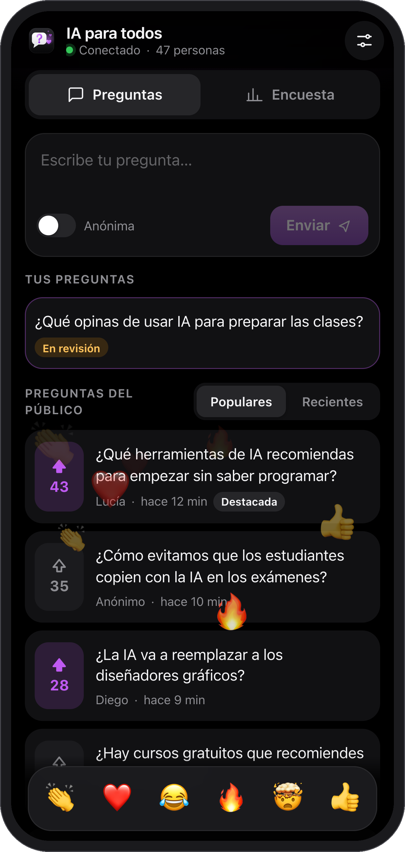
LA SOLUCIÓN
Un QR, y toda la sala participa
Una extensión de Chrome y una página web: tu público escanea el QR de tus diapositivas y participa desde el navegador de su celular.
Preguntas con votos
Las más votadas suben solas y las muestras con un clic.
Encuestas en vivo
Una opción, varias, estrellas y nube de palabras.
Reacciones flotantes
Emojis que suben sobre tu presentación en tiempo real.

Slide 4
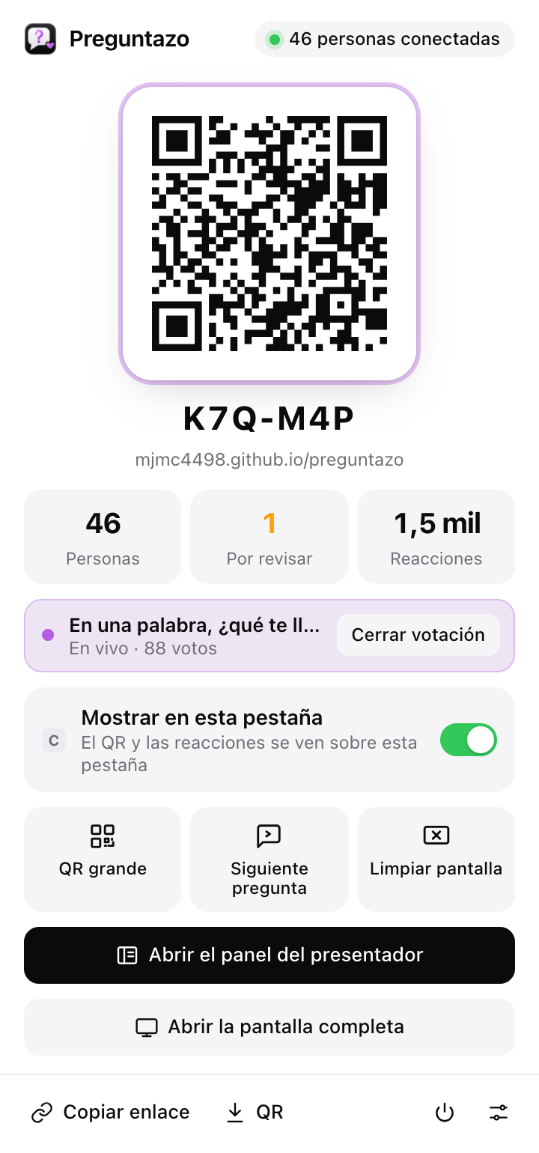
CÓMO SE USA
Tres pasos, sin apps ni cuentas
1
2
3
Abre tu presentación
Tu público escanea
Preguntan y votan
En Chrome, haz clic en Preguntazo (o Alt+Shift+P) y activa «Mostrar en esta pestaña».
Un QR queda en la esquina; con Alt+Shift+Q lo muestras en grande. También pueden escribir el código.
Tú moderas desde el panel, destacas preguntas y abres encuestas cuando quieras.

Slide 5
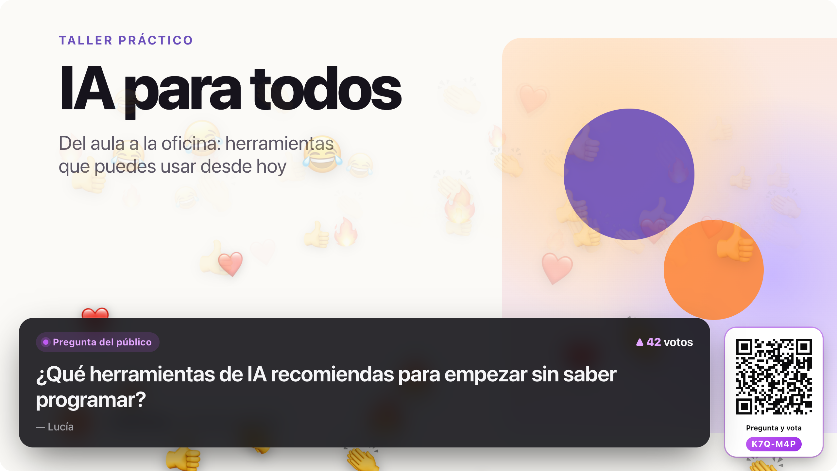
PREGUNTAS
Las más votadas, primero
Con nombre o anónimas
Cada persona elige; el nombre es opcional.
El público vota
Las preguntas suben por votos; nadie ve quién votó.
En grande sobre la diapositiva
«Mostrar en pantalla» o Alt+Shift+N para la siguiente.
Respuesta en el celular
Quien preguntó recibe un aviso cuando la respondes.

Slide 6
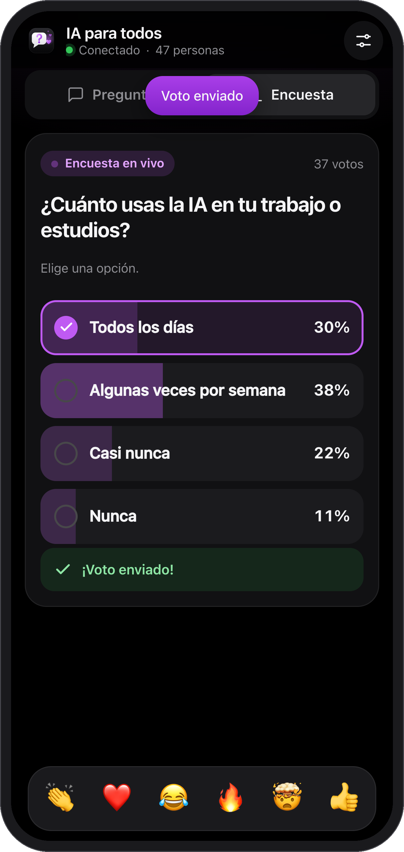
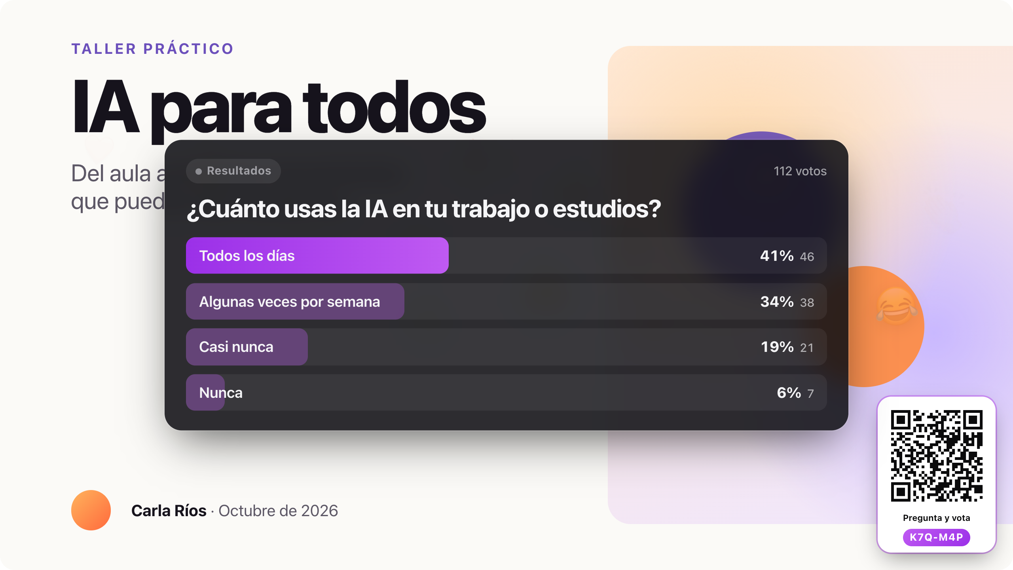
ENCUESTAS
Vota desde el celular, resultados en vivo
Cuatro tipos
Una opción, varias opciones, estrellas y nube de palabras.
Preparadas de antemano
Créalas antes y ábrelas con un clic durante la charla.
Los celulares cambian solos
Al abrir una encuesta, el público la ve al instante.
Resultados en pantalla
Barras que crecen con cada voto, sobre tu diapositiva.

Slide 7
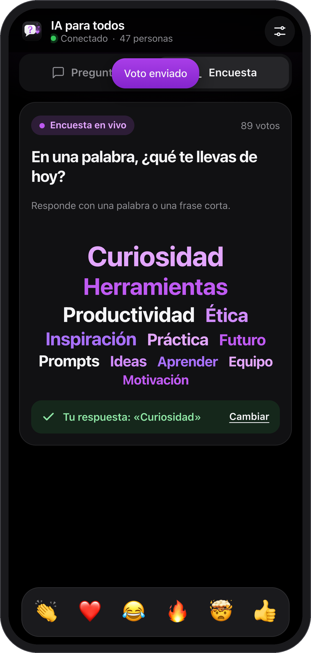
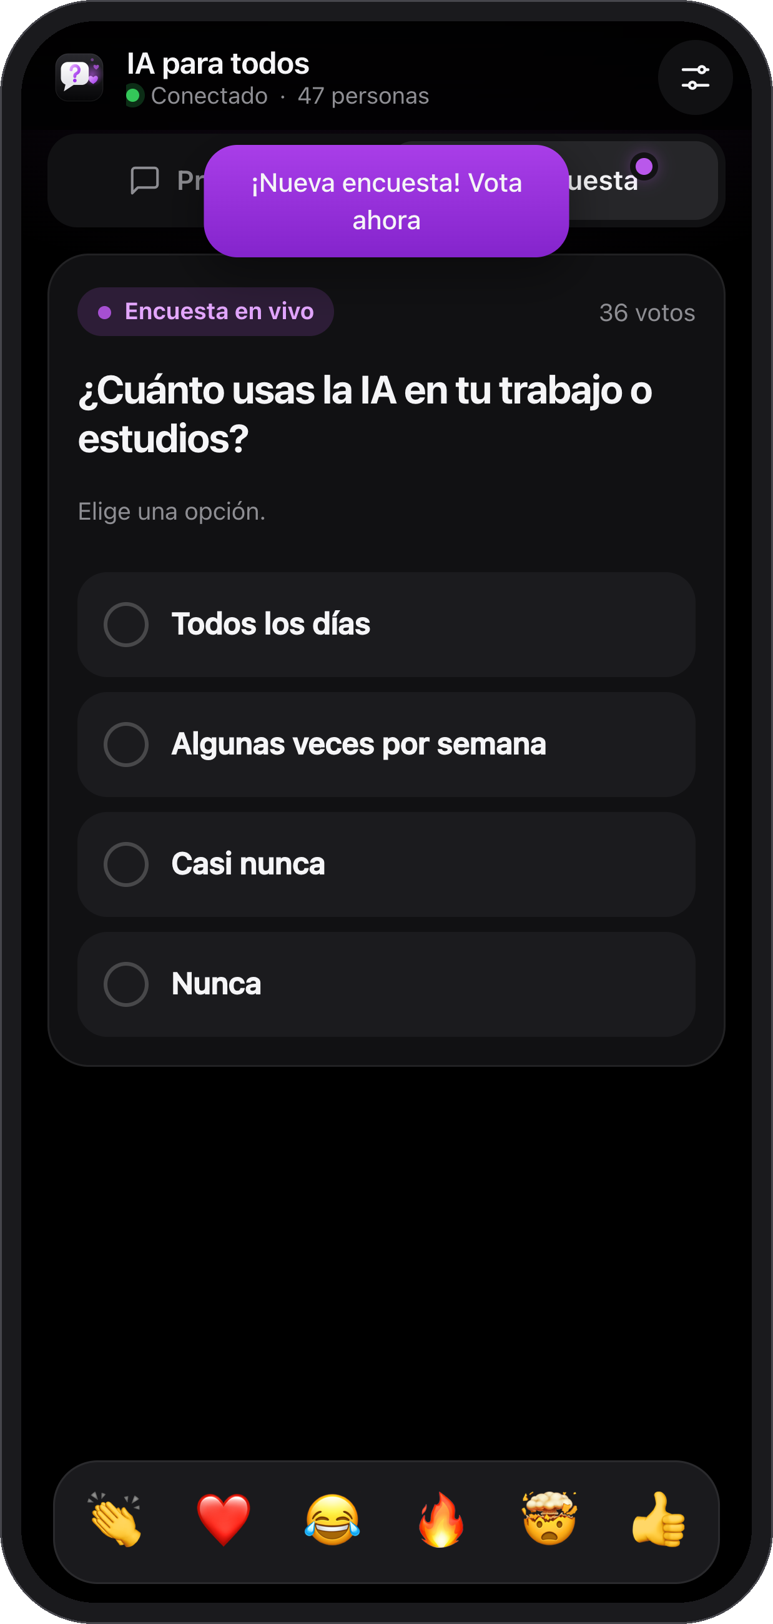
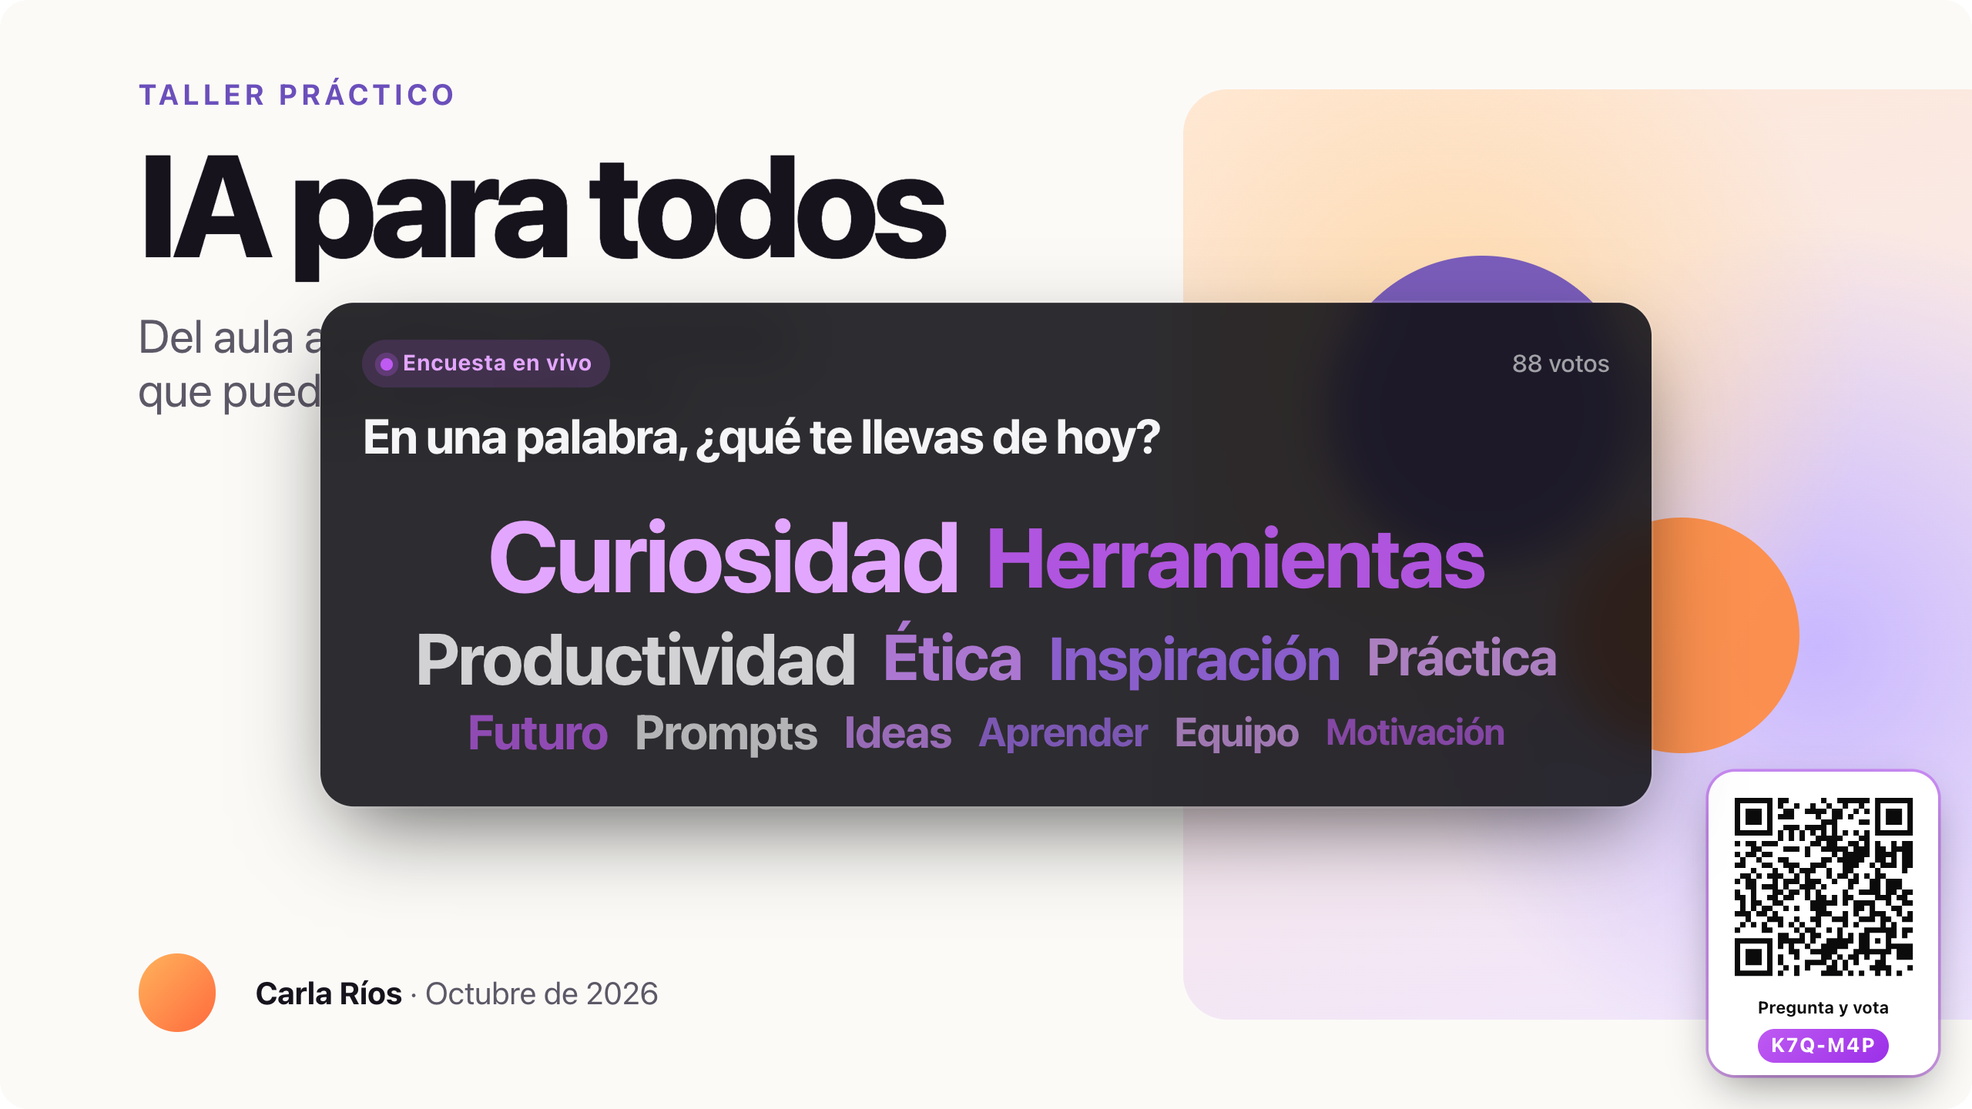
NUBE DE PALABRAS
Lo que piensa la sala, de un vistazo
Cada persona responde con una palabra o una frase corta. Las respuestas iguales se juntan (sin importar mayúsculas ni tildes) y las más repetidas se ven más grandes.

Slide 8
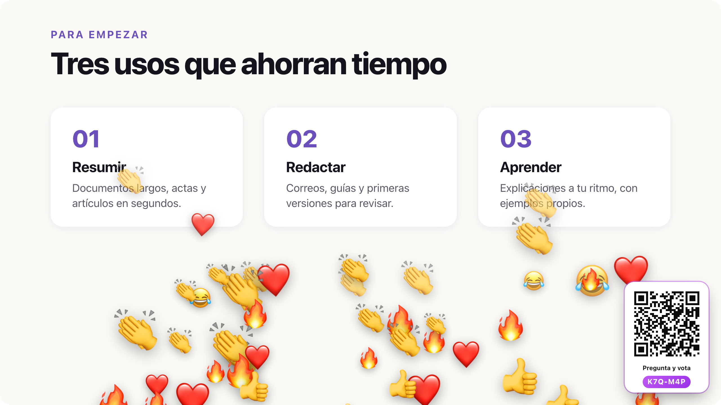
REACCIONES
Aplausos que se ven
Seis emojis a elección
Aplausos, corazón, risa, fuego, asombro, pulgar arriba… o los que elijas.
Encima de todo
Funcionan sobre la presentación en pantalla completa.
Detrás del texto
Pasan por detrás de la pregunta o encuesta destacada.
Con límite
Hasta 6 por segundo por celular: nadie tapa la pantalla.

Slide 9
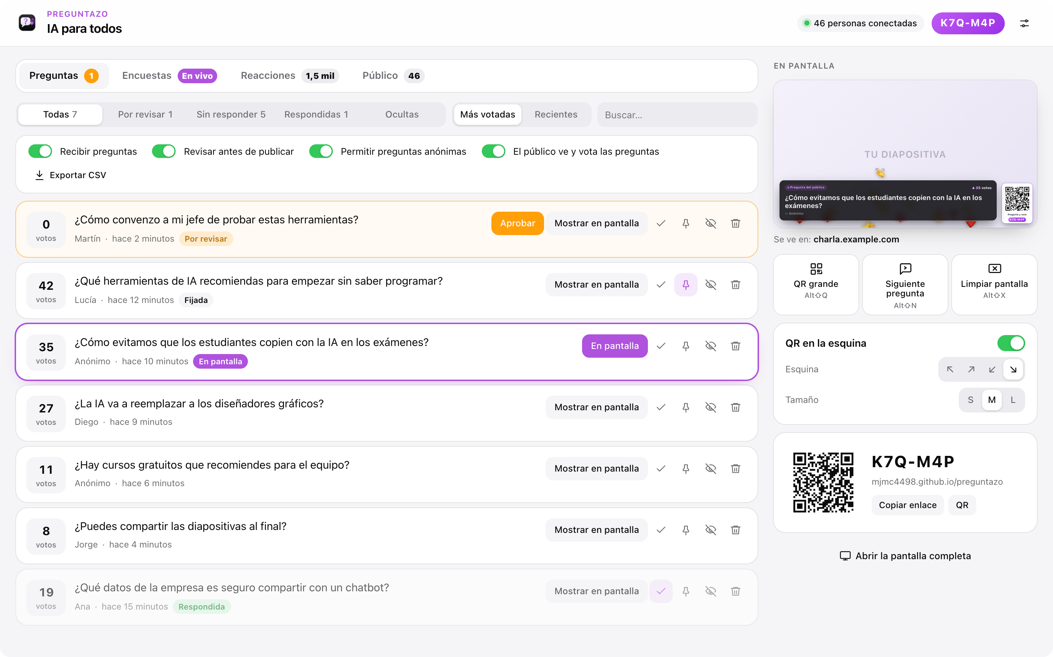
PANEL DEL PRESENTADOR
Toda la sala en una pestaña
Moderación
Revisa antes de publicar, oculta o elimina.
Fijar y responder
Marca respondidas y fija las importantes.
Vista previa en vivo
Lo que ve la sala, en miniatura.
Exportar CSV
Preguntas y encuestas para después.
Público
Quién está conectado; desconecta a quien moleste.

Slide 10
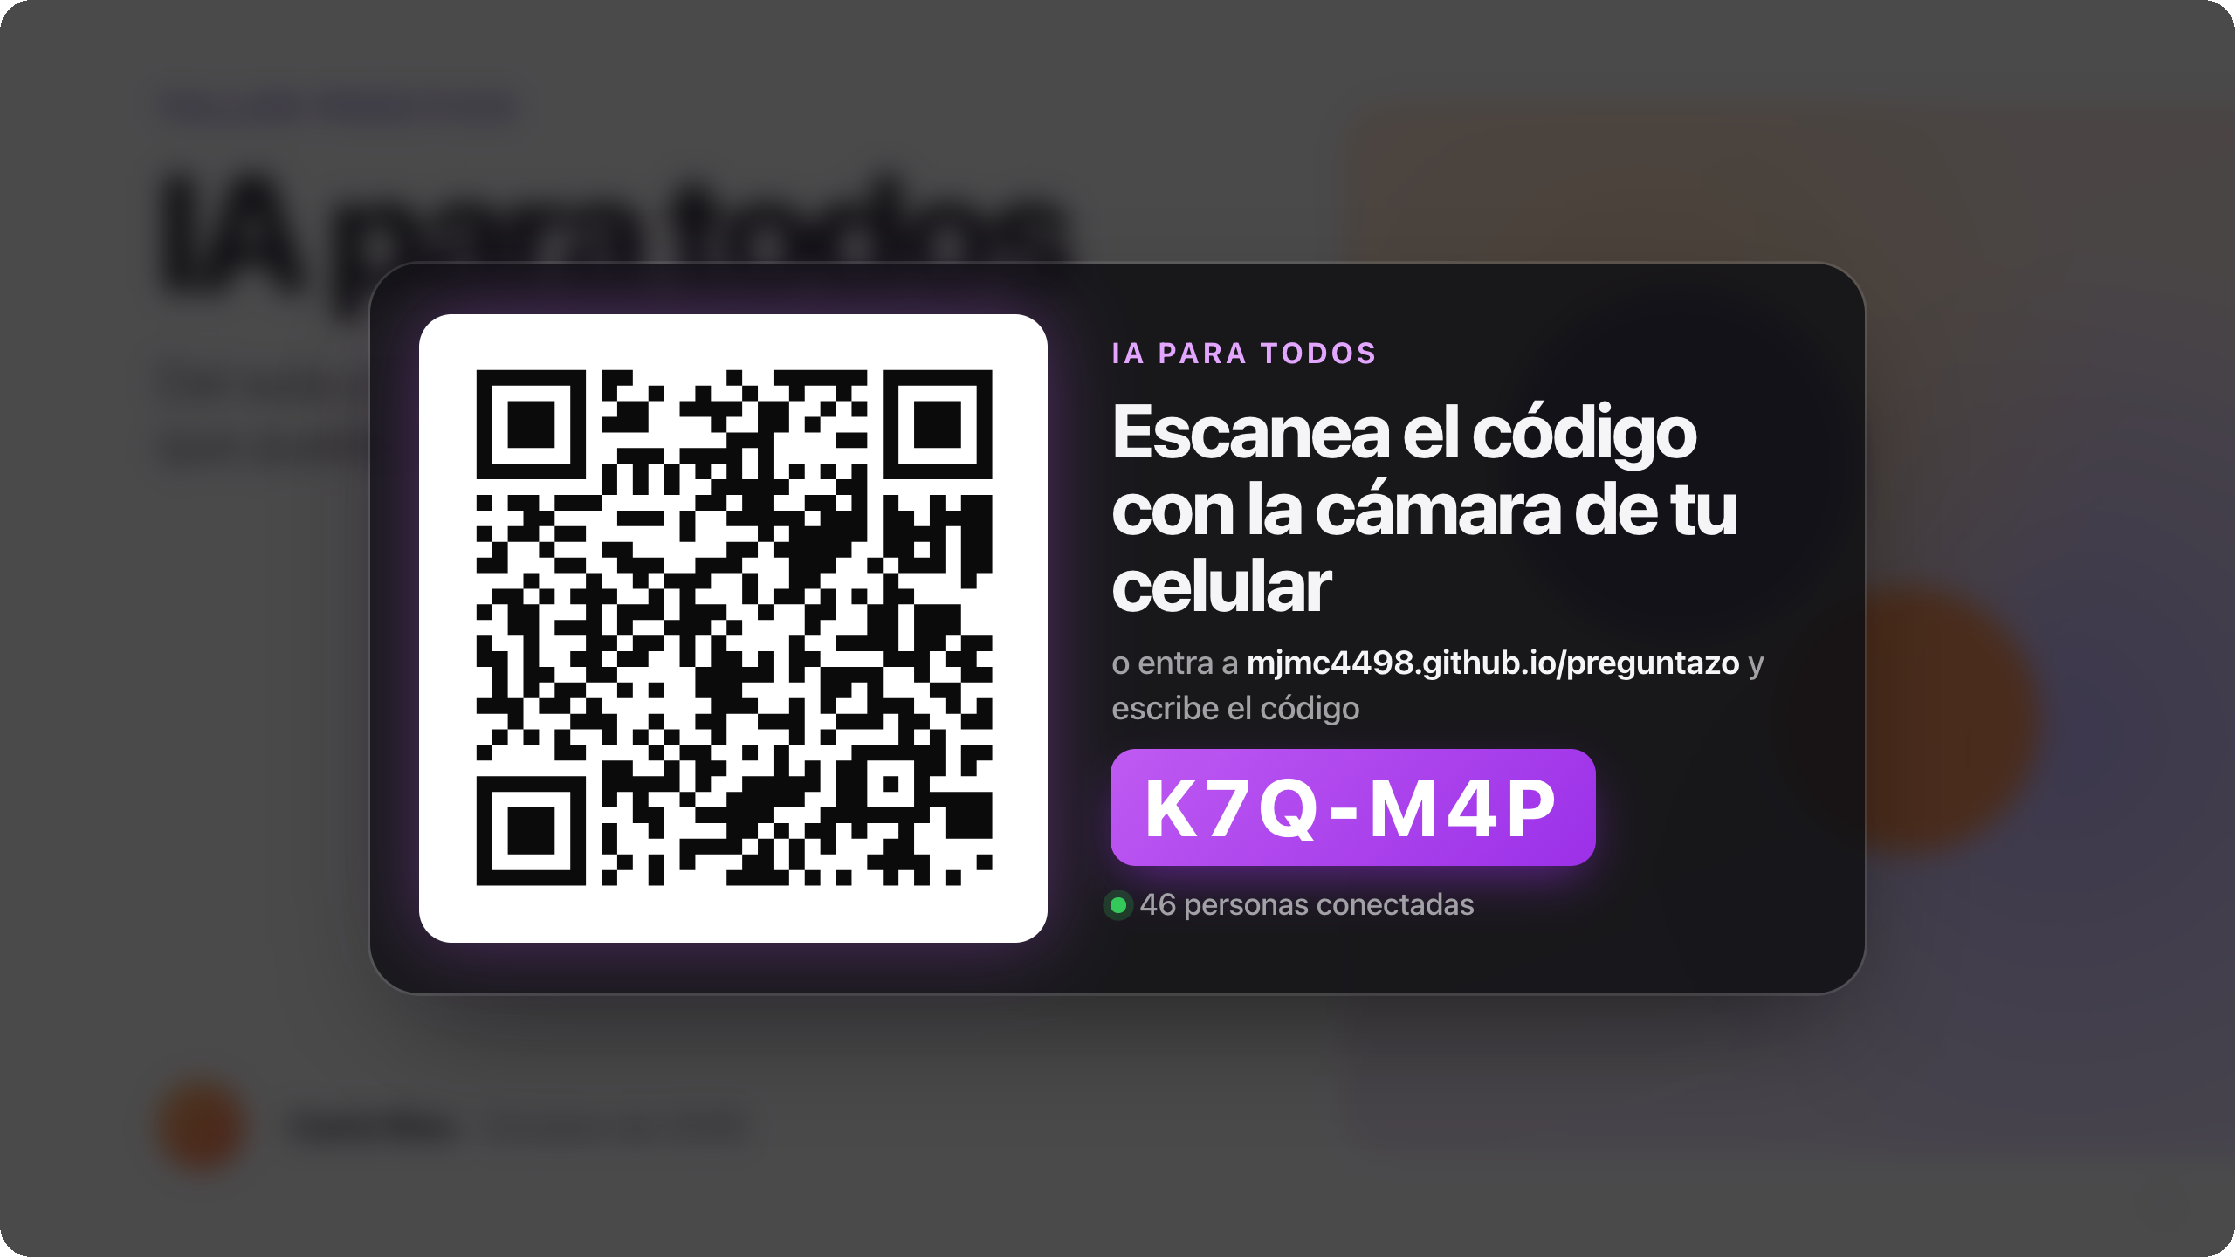
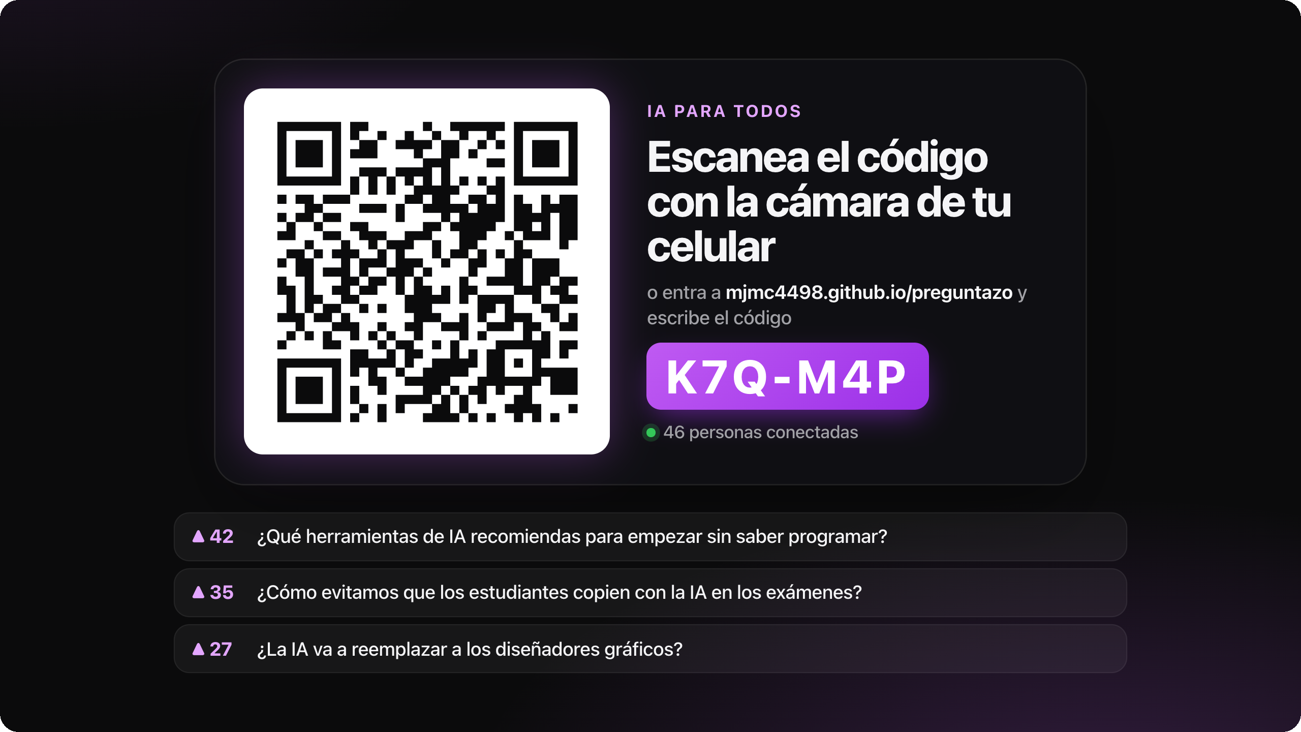
PARA INVITAR A PARTICIPAR
El QR, en grande cuando lo necesitas
QR grande sobre la diapositiva
Alt+Shift+Q, con el código de 6 letras para quien no pueda escanear.
Pantalla completa para el proyector
Si presentas desde otro programa, o para capturar en OBS.

Slide 11
CÓMO FUNCIONA
Directo del celular a tu computadora
Celulares del público
Extensión
Tus diapositivas
Recibe a toda la sala, valida y limita cada mensaje, y guarda las preguntas en tu Chrome.
Una capa transparente dibuja el QR, las reacciones y lo que destacas.
Página web: envían preguntas, votos y reacciones por WebRTC, sin instalar nada.
WebRTC cifrado de punto a punto · cambios agrupados cada 300 ms · reacciones en la pantalla en ~120 ms
Probado con 150 personas a la vez
Todas entran, sus 150 votos se cuentan en 0,3 s y 450 reacciones llegan a la diapositiva en 0,17 s.

Slide 12
PRIVACIDAD
Las preguntas son de tu sala
1
2
3
4
Sin cuentas ni analítica
Directo y cifrado
Nombre opcional
Solo en tu Chrome
Ni el público ni el presentador se registran. Sin anuncios ni cookies.
Nada pasa por servidores del autor: solo se usa un servidor para encontrarse.
Cada persona decide si pregunta con su nombre; nadie ve quién votó qué.
Las preguntas se guardan en tu equipo; las borras o exportas cuando quieras.

Slide 13
ESTADO · VERSIÓN 1.0.0
Listo para publicar
1
2
3
42 comprobaciones
Paquete listo
Ficha completa
Extensión, panel, presentación con la capa y tres celulares reales: preguntas, votos, moderación, encuestas, reacciones y reconexión.
dist/preguntazo-1.0.0.zip para la Chrome Web Store, con permisos mínimos y acceso a sitios opcional.
Textos, 5 capturas, 2 mosaicos, política de privacidad y justificación de cada permiso.
Siguiente paso: publicar la página del público en mjmc4498.github.io/preguntazo y subir el ZIP 1.0.0 en el panel del desarrollador.

Slide 14
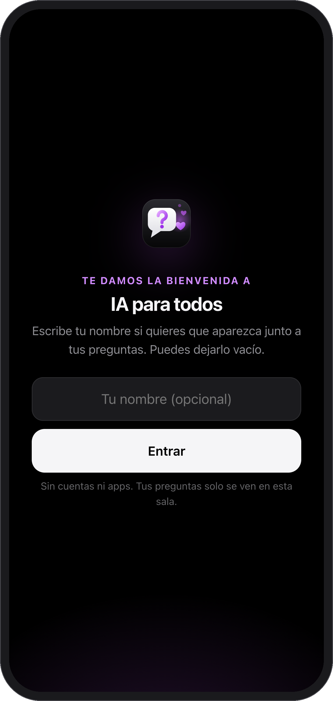
¿Preguntas?
Escanea el QR y haz tu pregunta: así de fácil será en tu próxima charla.
mjmc4498.github.io/preguntazo
Creado por Miguel Mogrovejo

